Slide 1
Source RF de ThomX
Linac

Slide 2
Source RF de ThomX Linac
Modulateur / Klystron
Réalisé par Scandinova
Modulateur + 3 Klystrons
Recette en usine: 14/12/2016
Livraison: 16/05/2017
Recette sur site: 28/08/2017
Test sur site kly. 2: 9/10/2017
Modulateur et 2 Klystrons en fonction

Slide 3
Source RF de ThomX Linac
Caractéristiques Principales:
Puissance RF crête max.: 40 MW
Tension Crête max.: 330 kV
Courant Crête max.: 350 A
Puissance Crête max.: 92 MW
Largeur d’impulsion: 6,2 µS
Taux de rép.: 50 Hz
Jitter: ±4 nS
Ensemble modulaire

Slide 4
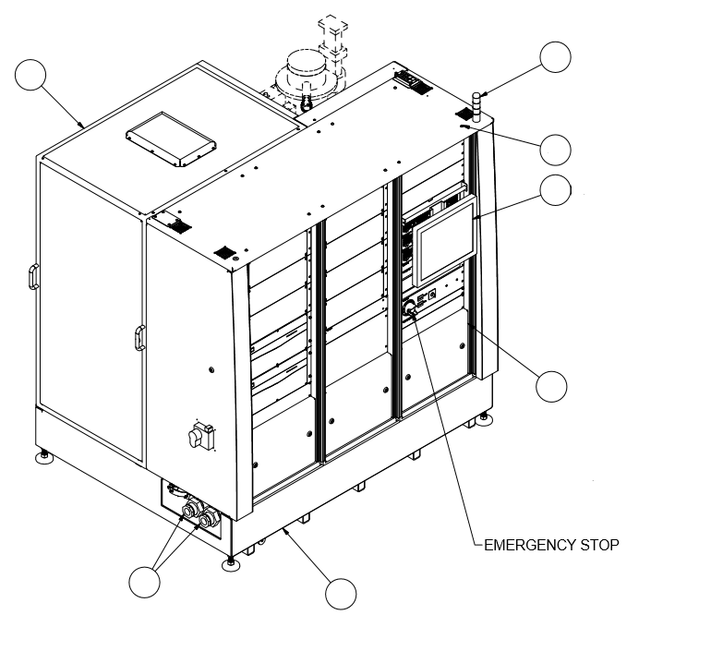
Source RF de ThomX Linac
Dimensions:
1,5mX2mX2m

Slide 5
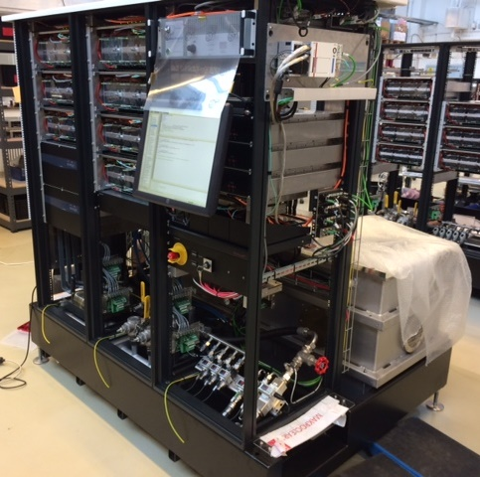

Slide 6
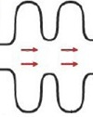
Source RF de ThomX Linac
Modulateur et Klystron
8
Formation impulsion
Transfo. élévateur
Accélé.
Alim. HT
T
Kly.
Systèmes auxiliaires, contrôle, mesures et sécurités
Système de Cle/ Cde local et à distance

Slide 7
Source RF de ThomX Linac
Composition Modulateur
Alimentation HT
2 Alimentations type chargeur de condensateurs
Régulation à découpage ( 25 kHz )
Contrôle du PWM par FPGA
Éléments de commutation ½ pont de 2 IGBT
Puissance: 25 kW
Taux de charge: 25kJ/s
Tension max: 1400 V Courant max: 18 A
Isolation par fibre optique du contrôle
Régulation très fine de la tension de charge

Slide 8
Source RF de ThomX Linac
Composition Modulateur
Formation de l’impulsion
7 Unités dédiées à la génération de l’impulsion
Condensateur réservoir: 141 µF
Décharge partielle de 5 %
Élément de commutation: IGBT

Slide 9
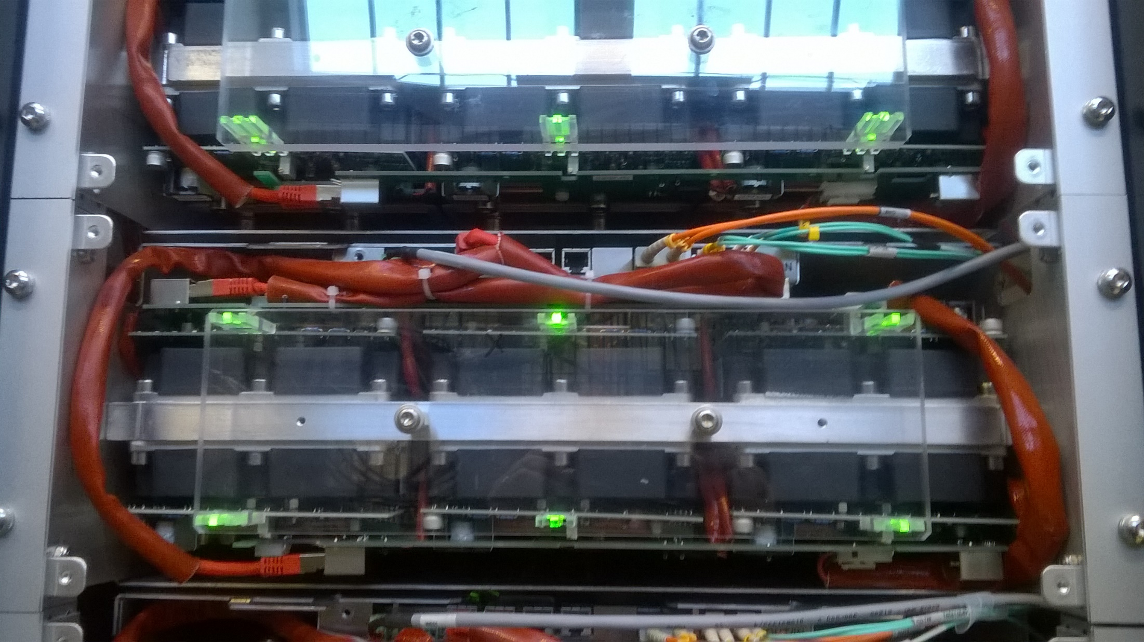

Slide 10
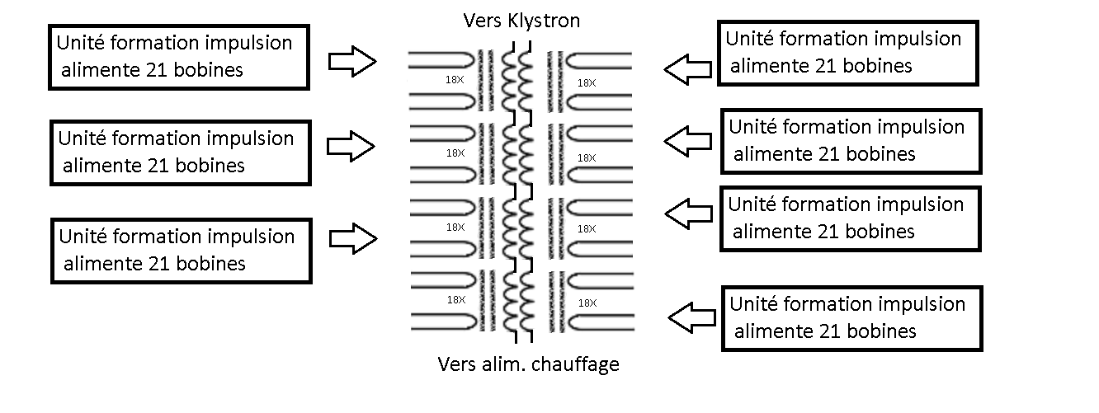
Source RF de ThomX Linac
Composition Modulateur
Transformateur de l’impulsion
C’est l’élément clé du modulateur
- Plusieurs bobinages au primaire
faible inductance et faible tension primaire

Slide 11
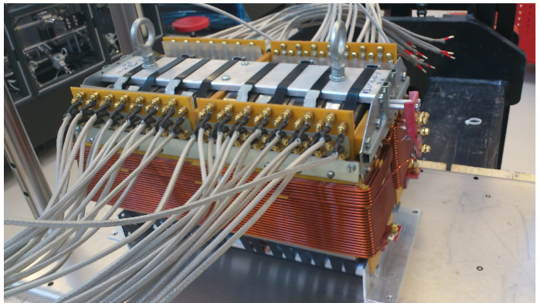
Source RF Thomx Linac

Slide 12
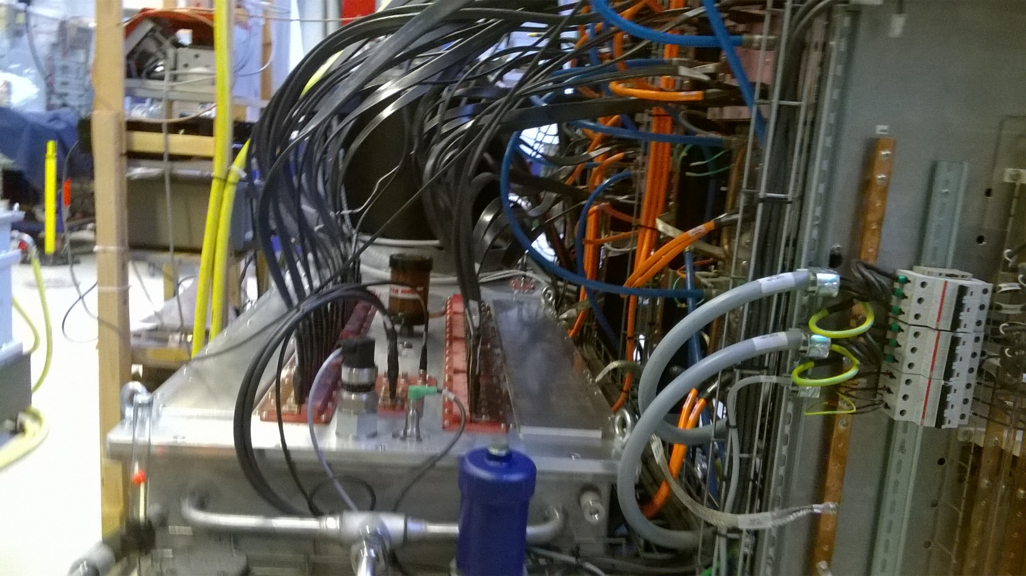

Slide 13
Source RF de ThomX Linac
Composition Modulateur
Systèmes Auxiliaires:
-Timing et déclenchement
Générateur interne/externe
Distribution par fibre optique
-Sécurités et Mesures
Dynamique: Protection surintensité; surtension
Statique: Refroidissement; Accès; Radioprotection
Demande extérieure; etc…
-Système de Cle/Cde
Local et à distance
Modules

Slide 14
Source RF de ThomX Linac
Composition Modulateur
Systèmes Auxiliaires Klystron:
-Alimentation Chauffage
Tension: 20 V Courant: 20 A
-Alimentations Focalisateur
2 alims pour 6 bobines de focalisation
-Alimentation RF
Ampli 600 W 3 Ghz
-Alimentation Vide Klyston
Tension: 3,5 kV Courant: 1 mA

Slide 15
Source RF de ThomX Linac
Klystron
Klystron: Toshiba E37310
Puissance RF (sortie): 37,5 MW
Puissance RF (entrée): 325 W
Tension cathode: 285 kV
Courant cathode: 308 A
Courant chauffage cathode: 17 A
Largeur d’impulsion RF: 4,5 µS
Taux de répétition: 50 Hz
Éfficacité: 42,9 %
Gain: 50,6 dB
Perveance: 2,02 [µa/v
3/2
]

Slide 16
Source RF de ThomX Linac
Test en Usine ( FAT )
Période du Test: du 15 au 16 déc. 2016
Lieu: sur le site de SCANDINOVA à Uppsala- Suède
Composantes du test:
Éléments de sécurité du matériel
surintensité; dépassement valeurs limites
Éléments de sécurité externes demandés
personnel; radioprotection; arrêt d’urgence
Stabilité de l’impulsion modulateur
court terme et long terme
Vérification des caractéristiques de l’impulsion
Fonctionnement longue durée: 8 heures

Slide 17
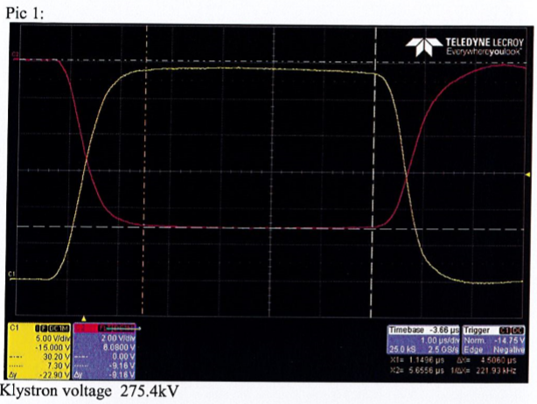
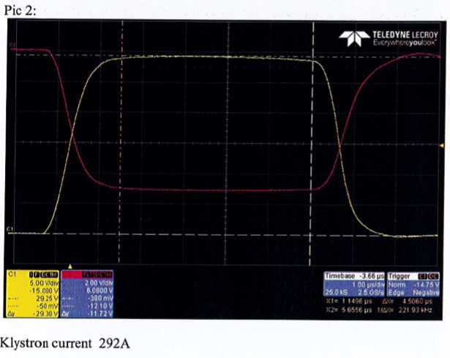
Source RF Thomx Linac
Test en Usine ( FAT )
Tension Crête: 275,4 kV Courant Crête: 292 A
Puissance Crête: 80 MW Puissance moyenne: 26,5 kW
Largeur d’impulsion: 6,2 µS Ondulation au sommet: 1,2 %
Pulse stabilité: 0,2 % Jitter: 8 nS
Taux de rép.: 50 Hz

Slide 18
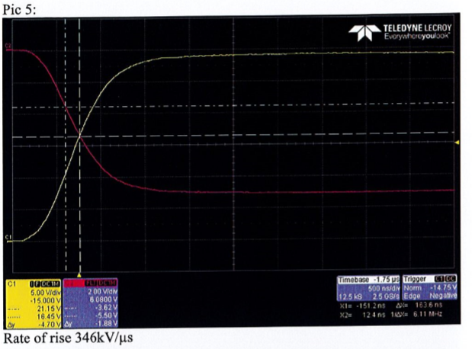
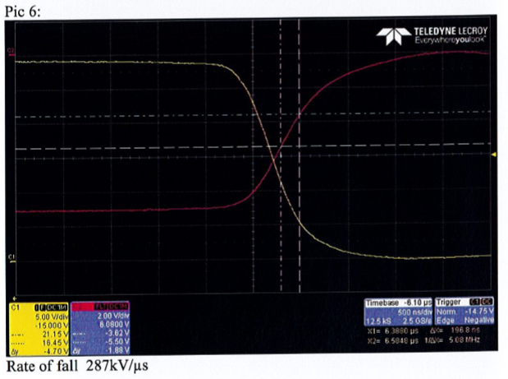
Source RF Thomx Linac
Test en Usine ( FAT )
Temps de montée: 346 kV/µS
Temps de descente: 278 kV/µS

Slide 19
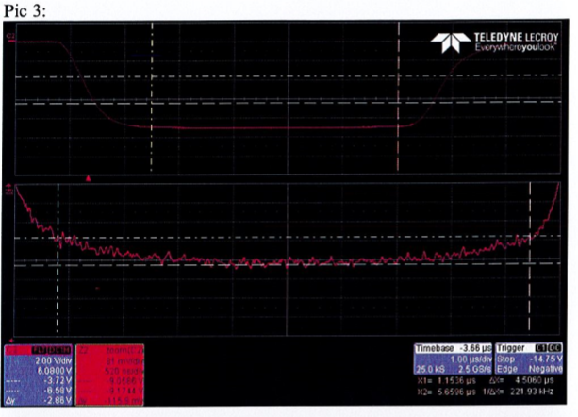
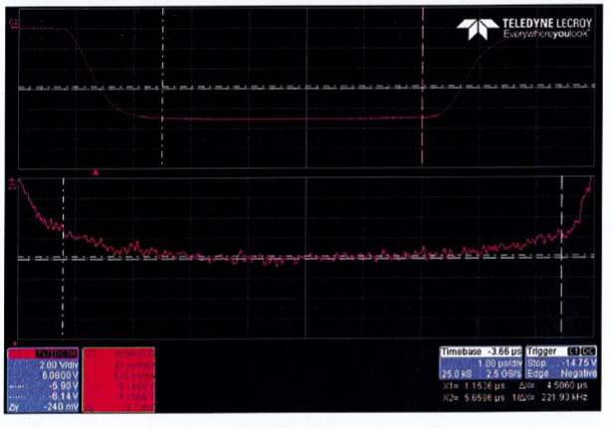
Source RF Thomx Linac
Test en Usine ( FAT )
Plateau de l’impulsion: 1,2 %
Plateau durant 1µS: 0,2 %

Slide 20
Source RF de ThomX Linac
Test sur Site ( SAT )
Période du Test: du 28 août au 1 sep. 2016
Lieu: sur le site du THOMX Hall D1
Composantes du test:
Éléments de sécurité du matériel
surintensité; dépassement valeurs limites
Éléments de sécurité externes demandé
personnel; radioprotection; arrêt d’urgence
Fonctionnement du Contrôle/ Commande
Fonctionnement avec RF
Vérification des caractéristiques de l’impulsion
Fonctionnement longue durée: 8 heures

Slide 21
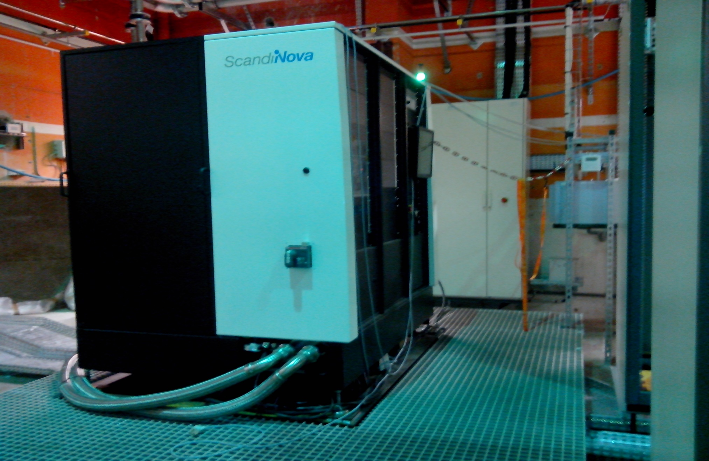
Source RF de ThomX Linac
Test sur Site ( SAT )

Slide 22
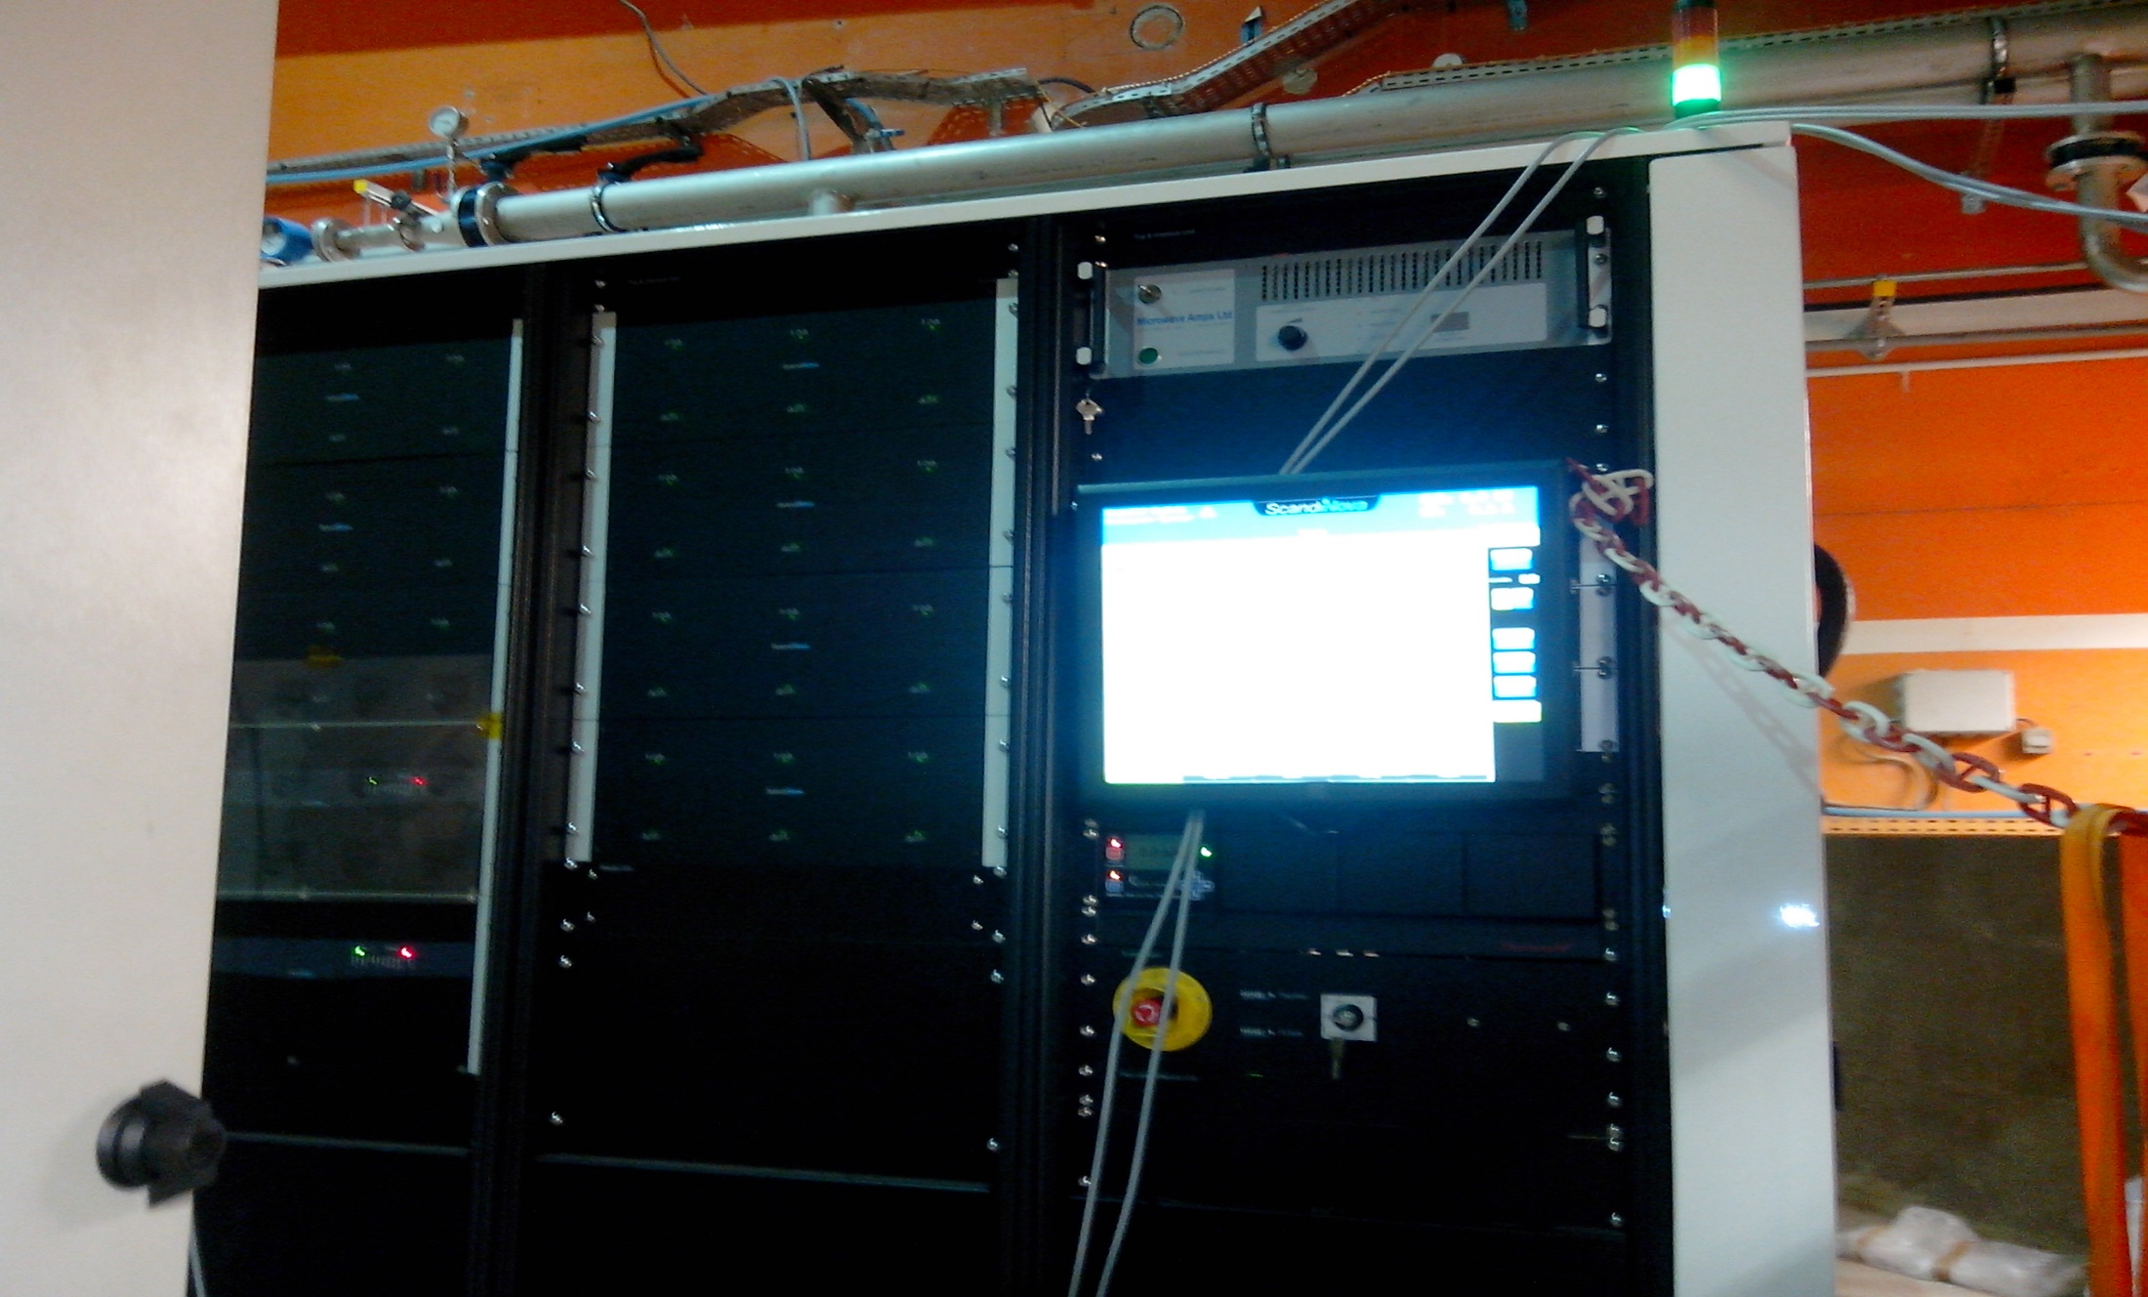
Source RF de ThomX Linac
Test sur Site ( SAT )

Slide 23
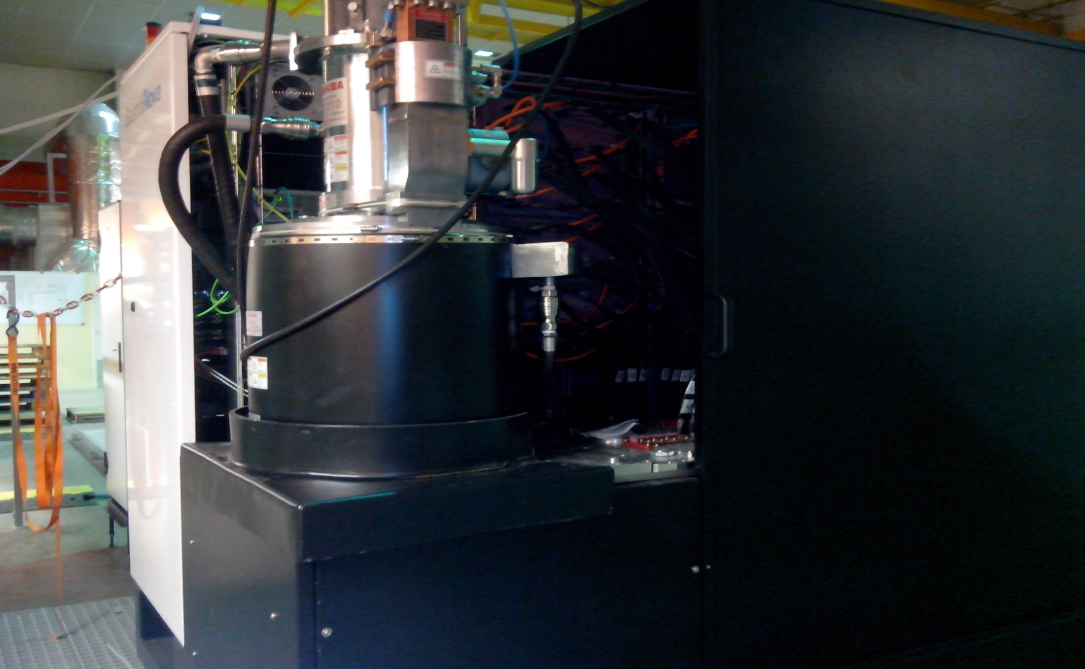
Source RF de ThomX Linac
Test sur Site ( SAT )

Slide 24
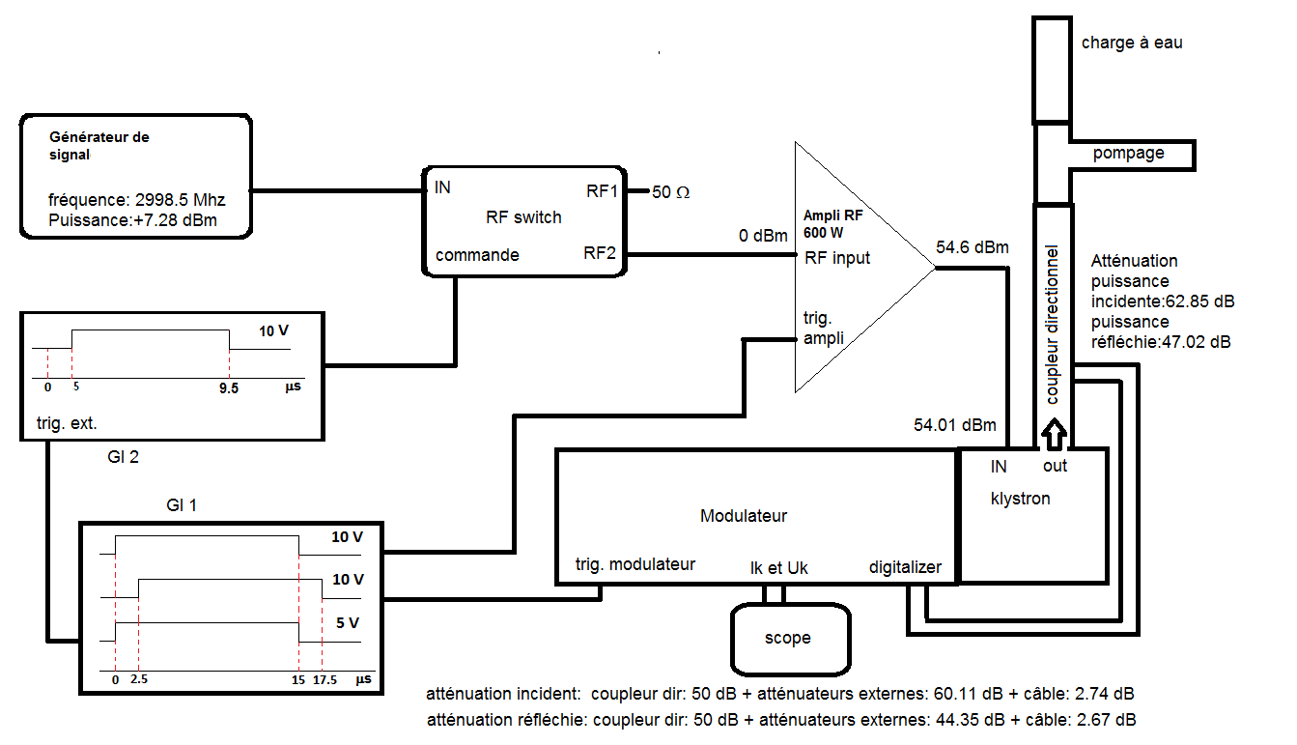
Source RF Thomx Linac
Test sur Site (SAT)

Slide 25
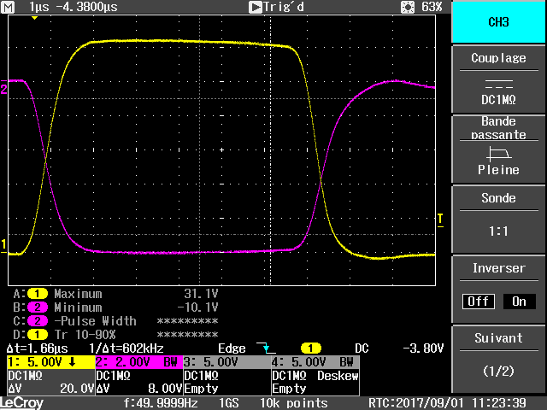
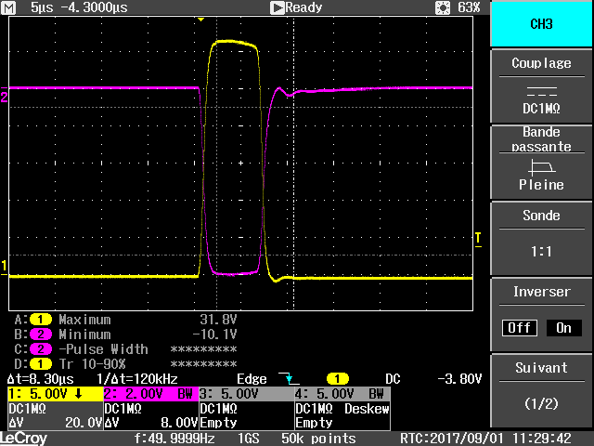
Source RF Thomx Linac
Test sur site klystron 1( SAT )
Tension Crête: 288 kV Courant Crête: 316 A
Puissance Crête: 91 MW Puissance moyenne: 29,5 kW
Puissance RF sortie: 37,4 MW Largeur d’impulsion HT: 6,2µS
Largeur d’impulsion RF: 4,5 µS Ondulation au sommet: 1,3 %
Répétitivité: 0,2 % Taux de rép.: 50 Hz

Slide 26
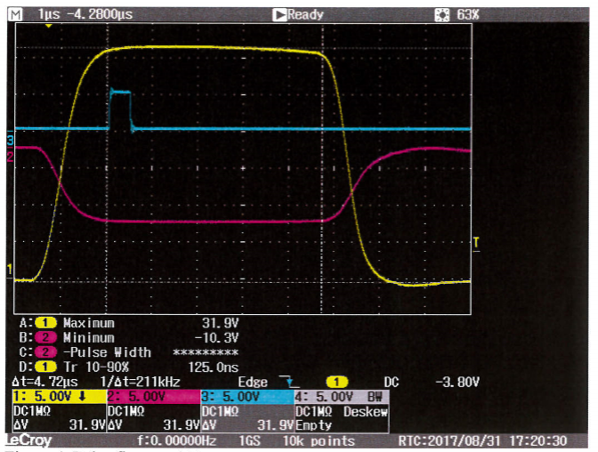
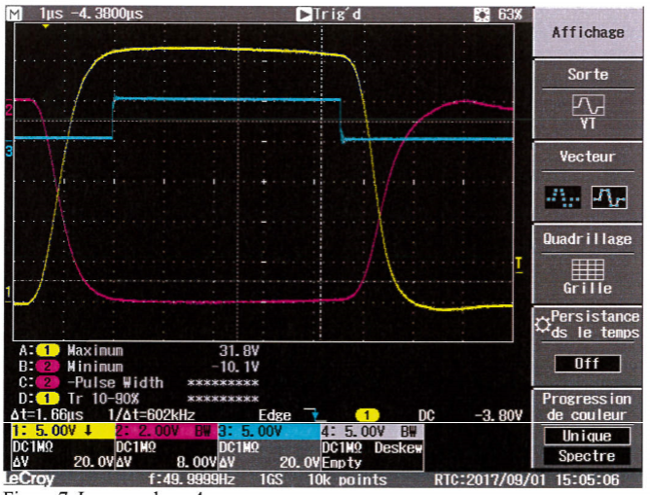
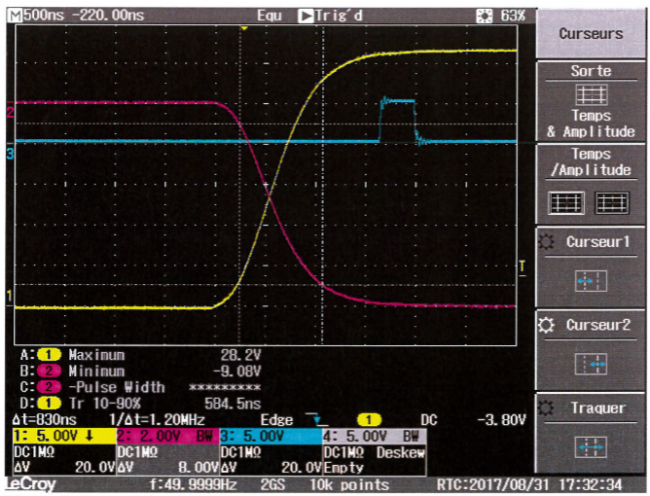
Cycle de conditionnement RF
Temps de montée

Slide 27
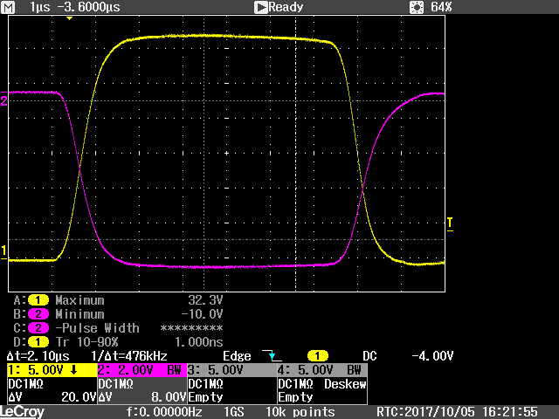
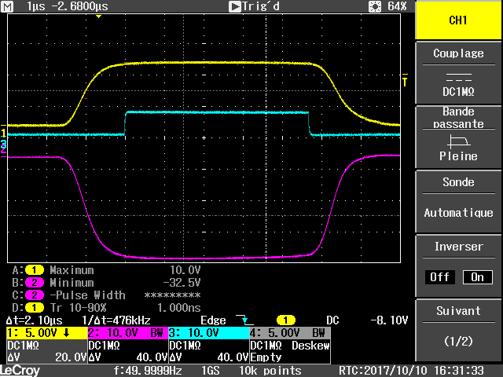
Source RF Thomx Linac
Test sur site klystron 2( SAT )
Tension Crête: 289,2 kV Courant Crête: 320,8 A
Puissance Crête: 93 MW Puissance moyenne: 30,1 kW
Puissance RF sortie: 37,5 MW Largeur d’impulsion HT: 6,2µS
Largeur d’impulsion RF: 4,5 µS Ondulation au sommet: 1,3 %
Répétitivité: 0,2 % Taux de rép.: 50 Hz

Slide 28
Source RF Thomx Linac
Test sur site klystron 2( SAT )
Temps de conditionnement, haute tension: 15 Min
Temps de conditionnement, RF: 3 heures
Méthode:
HT klystron à valeur nominal pour la puissance nominal
RF entrée ampli valeur basse ( -6 dBm ) impulsion 0,2 à 4,5
Augmentation et répétition RF entrée ( de -6 dBm à 7,28 dBm )

Slide 29
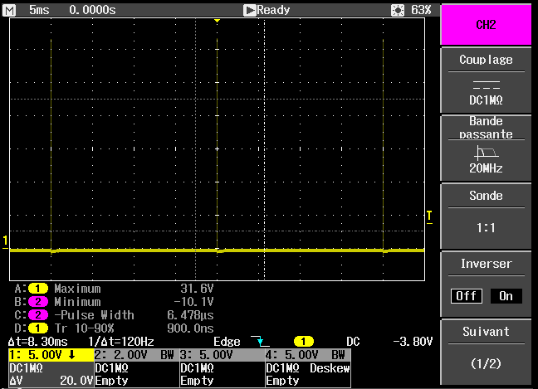
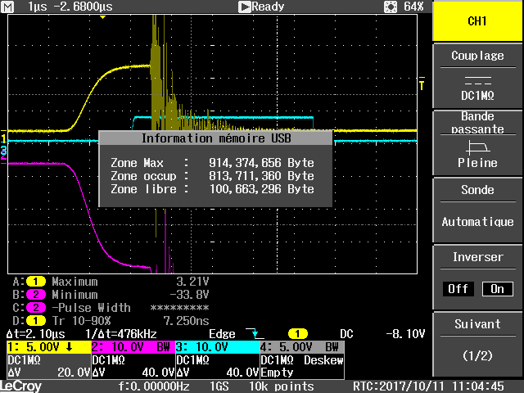
Source RF de ThomX Linac
Test sur site klystron 2( SAT )
Taux de répétition à 50 Hz
Court-circuit ( claquage HT ) dans le Klystron

